Slide 1
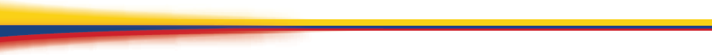
La Gestión Integral del Recurso Hídrico en el contexto de la planificación ambiental territorial
MADS, Riohacha, Abril 21 de 2017

Slide 2
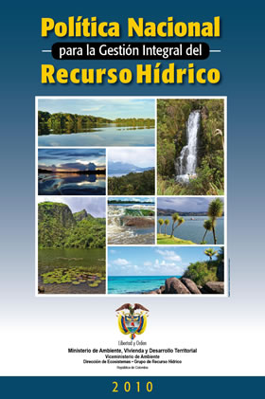

Slide 3
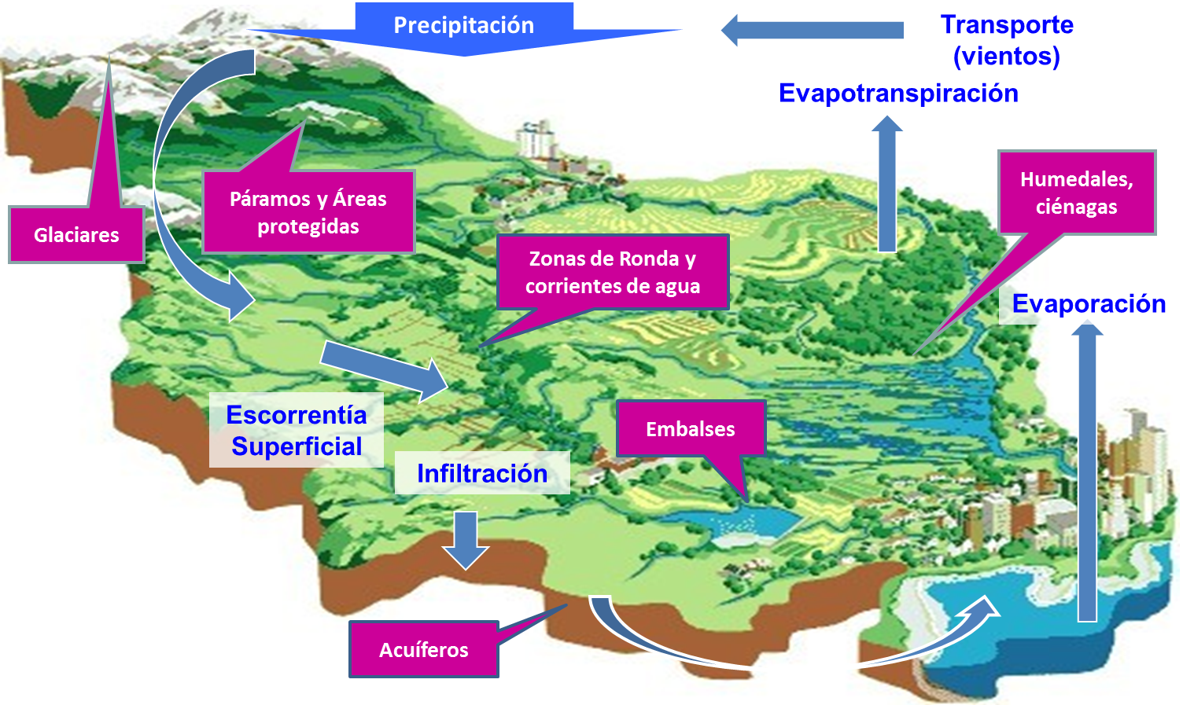
Política Nacional Para la Gestión Integral del Recurso Hídrico-2010
La unidad de gestión del Agua: Cuenca Hidrográfica
Riesgos

Slide 4

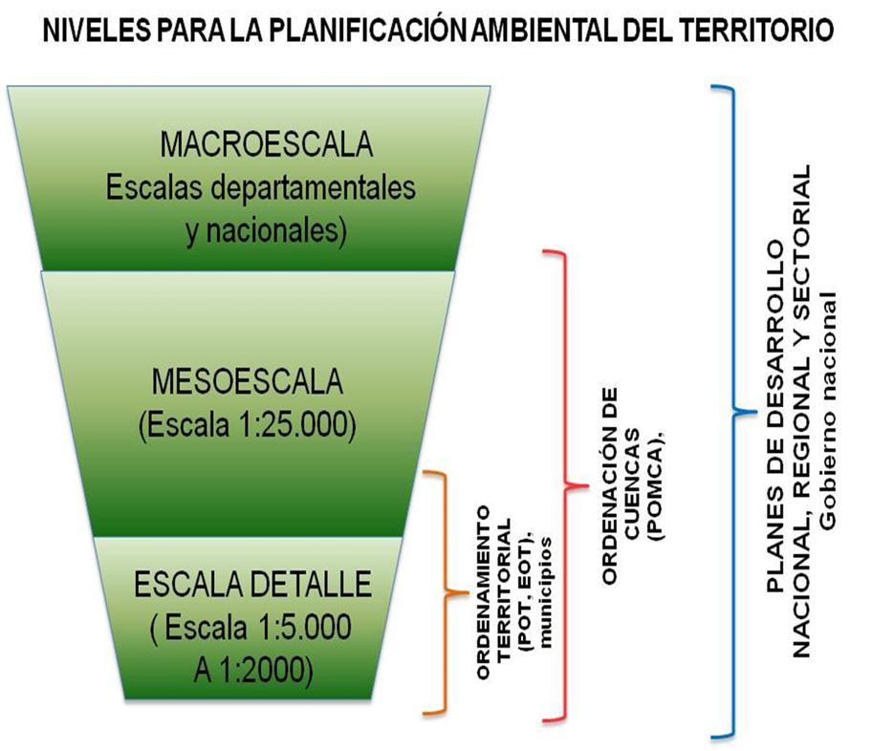
Política Nacional Para la Gestión Integral del Recurso Hídrico-2010

Slide 5
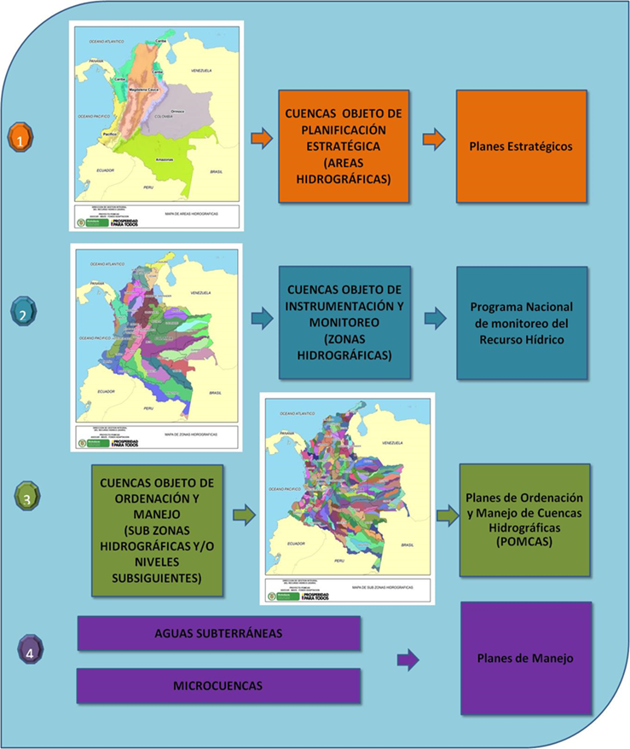
Estructura de planificación, ordenación y manejo de cuencas hidrográficas y acuíferos
Definida por el Decreto 1076
de 2015, coherente con la Política Nacional para la Gestión Integral del Recurso Hídrico –PNGIRH (2010)

Slide 6
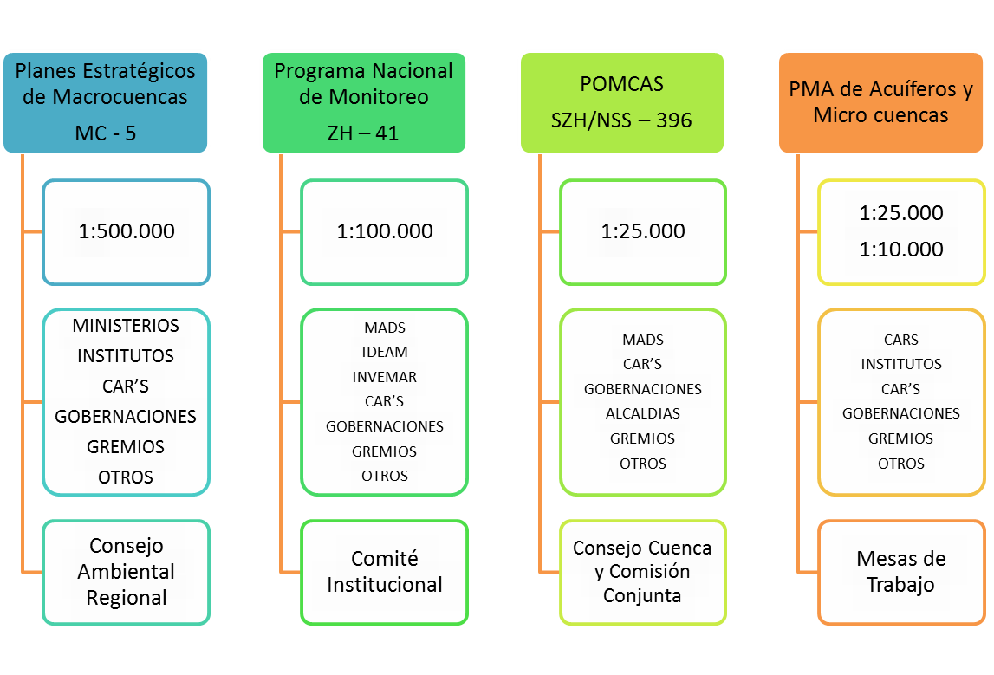

Slide 7
POMCA
F-A-DOC-26 Versión 1 Vigente 02/06/2015

Slide 8
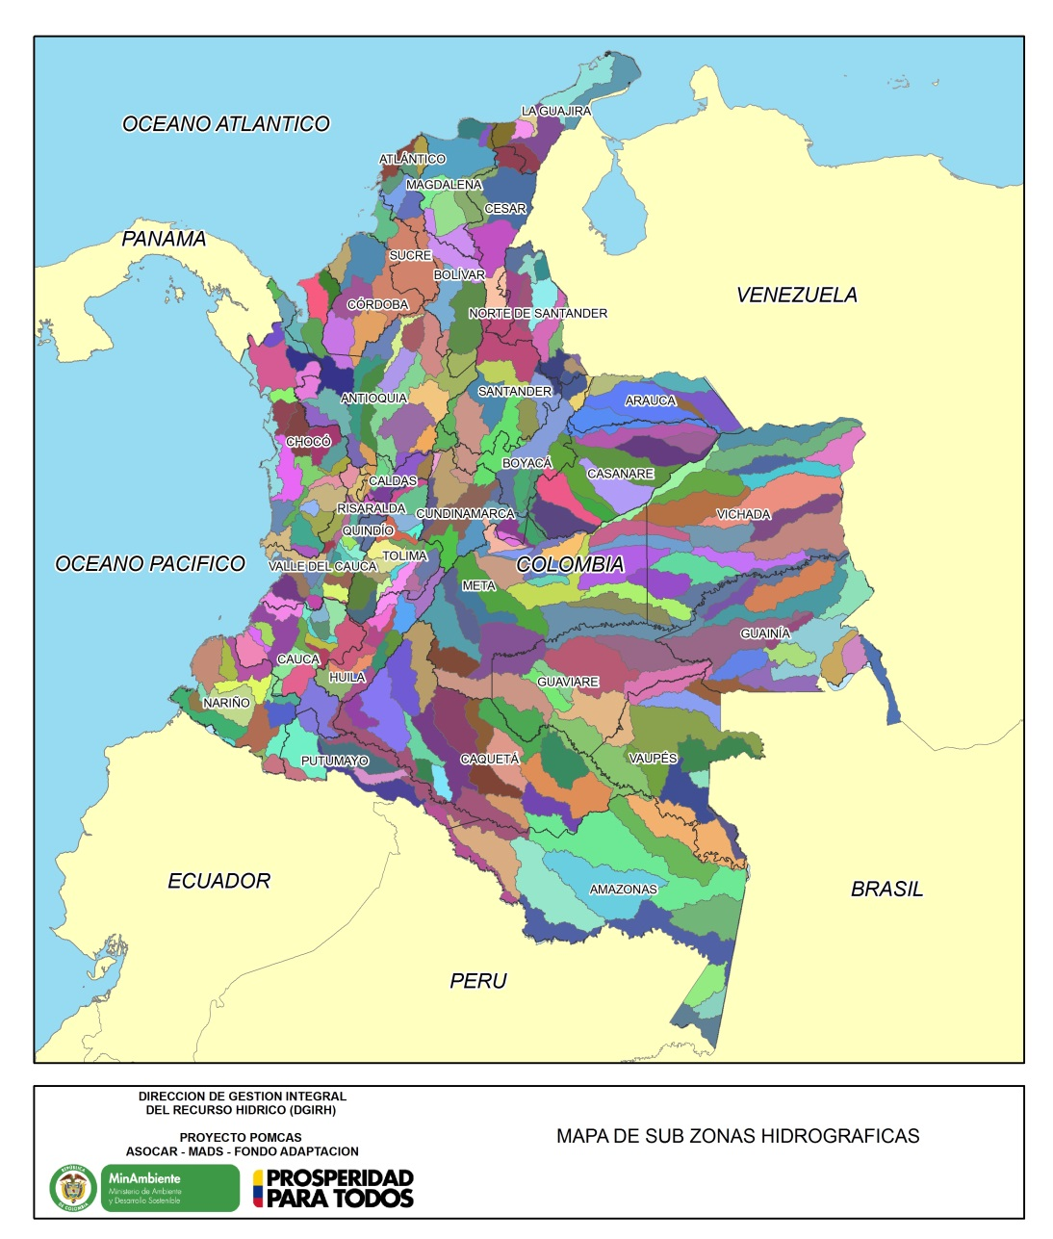
INSTRUMENTOS DE PLANIFICACIÓN DEL RH
PLANES DE ORDENACIÓN Y MANEJO DE CUENCAS HIDROGRÁFICAS
396 Sub Zonas Hidrográficas y Niveles Subsiguientes
N
Instrumento a través del cual se realiza la planeación del uso coordinado del suelo, de las aguas, de la flora y la fauna y el manejo de la cuenca, en el que participa la población que habita en el territorio de la cuenca, conducente al buen uso y manejo de tales recursos.
Notes:
Hablar de la cuenca como unidad de planificación, de los soportes técnicos del POMCA y de la apuest

Slide 9
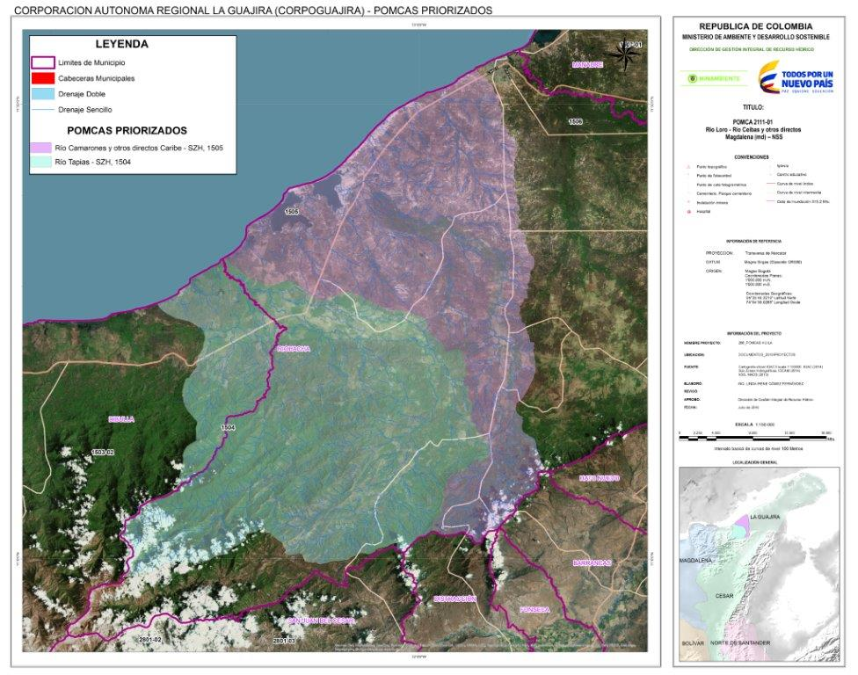
INSTRUMENTOS DE PLANIFICACIÓN (POMCA)
  Río Tapias
  Río Camarones - Directos Caribe
Municipios: Riohacha y Dibulla
Com. étnicas: 4 Resguardos y 139 comunidades indígenas
Habitantes: 282.000
Área: 197.299 Has.
Notes:
Hablar de la cuenca como unidad de planificación, de los soportes técnicos del POMCA y de la apuest

Slide 10
PROCESO GENERAL DE ELABORACIÓN Y ADOPCIÓN DEL POMCA
Priorización de cuencas (criterios de oferta, demanda, calidad hídrica, riesgo y gobernabilidad)
NO
Cuenca Compartida
SI
Actividades Previas
Declaración Ordenación Cuenca Hidrográfica – Escala 1:25.000
Conformación Comisión Conjunta MADS , Las Corporaciones autónomas regionales y Desarrollo Sostenible
Declaración conjunta Ordenación Cuenca Hidrográfica
CONSEJO DE CUENCA
Aprestamiento
Diagnóstico
Prospectiva y Zonificación
Formulación
CONSEJO DE CUENCA
ELABORACIÓN DEL POMCA
ADOPCIÓN DEL POMCA
Adopción POMCA
Adopción conjunta POMCA

Slide 11
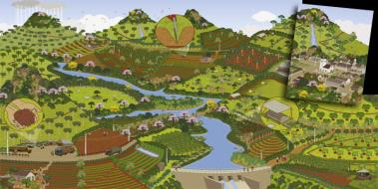
PRINCIPALES ALCANCES DEL POMCA
Estudios de línea base (Diagnóstico) a escala 1:25.000 que soportan el ordenamiento ambiental de la cuenca y que deben ser tenidos en cuenta en otros ordenamientos del territorio
Ordenación y manejo de la cuenca de manera participativa buscando establecer consensos en la zonificación ambiental que conduzcan a: a) la protección, conservación, uso y aprovechamiento sostenible de los recursos naturales renovables; b) una ocupación del territorio de forma segura; y c) evitar nuevas condiciones de riesgo en la cuenca, entendiendo que estos objetivos hacen parte de la gestión integral del riesgo.
Definición de acciones y medidas para el manejo y administración de los recursos naturales renovables, así como para el conocimiento, reducción y manejo del riesgo en la cuenca.
Referente fundamental para ser incluido (Determinantes y Asuntos Ambientales) en los procesos de ordenamiento territorial y planificación del desarrollo.

Slide 12
EL POMCA COMO DETERMINANTE AMBIENTAL
El Plan de Ordenación y Manejo de la Cuenca Hidrográfica se constituye en norma de superior jerarquía y determinante ambiental para la elaboración y adopción de los planes de ordenamiento territorial, de conformidad con lo dispuesto en el artículo 10 de la Ley 388 de 1997. (Decreto 1076 de 2015)
Una vez aprobado el Plan de Ordenación y Manejo de la Cuenca Hidrográfica en la que se localice uno o varios municipios, estos deberán tener en cuenta en sus propios ámbitos de competencia lo definido por el Plan, como norma de superior jerarquía, al momento de formular, revisar y/o adoptar el respectivo Plan de Ordenamiento Territorial, con relación a:
1. La zonificación ambiental.
2. El componente programático.
3. El componente de gestión del riesgo

Slide 13
¿ CUAL ES EL MODELO CARTOGRAFICO DE LA ZONIFICACIÓN AMBIENTAL DEL POMCA ?

Slide 14

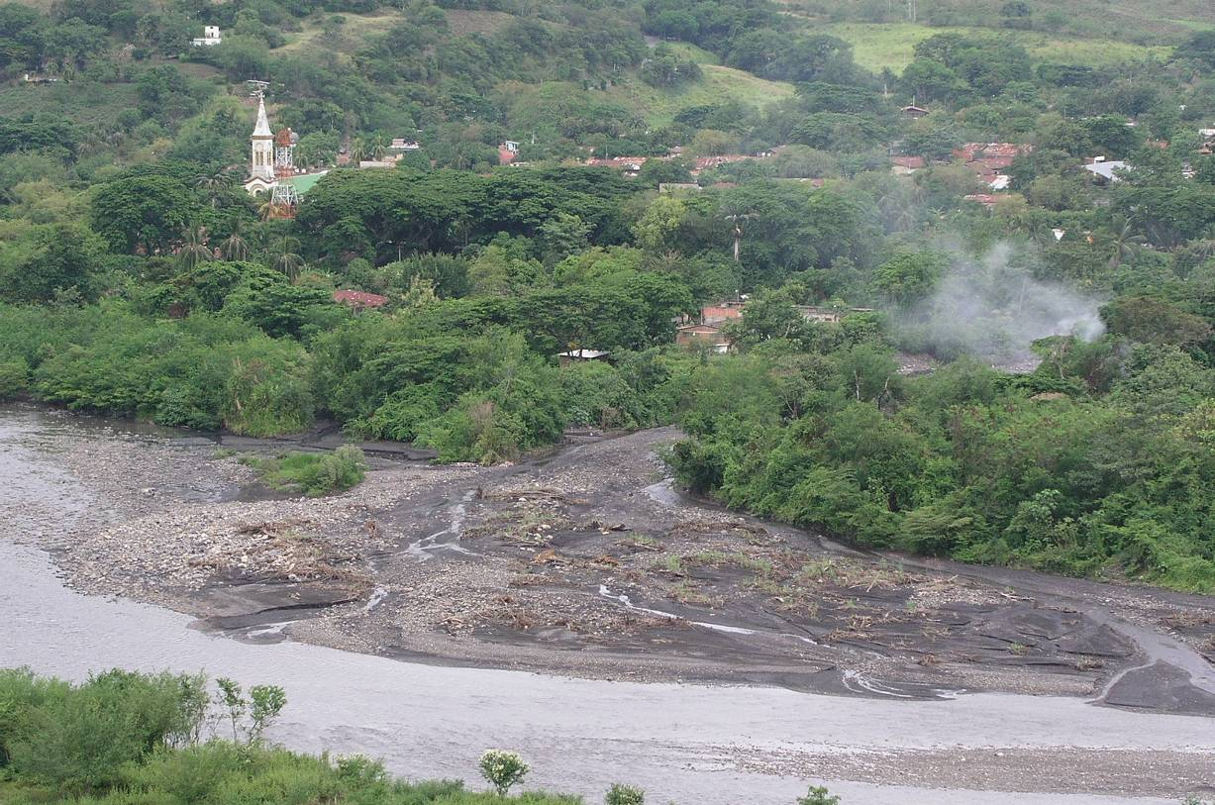
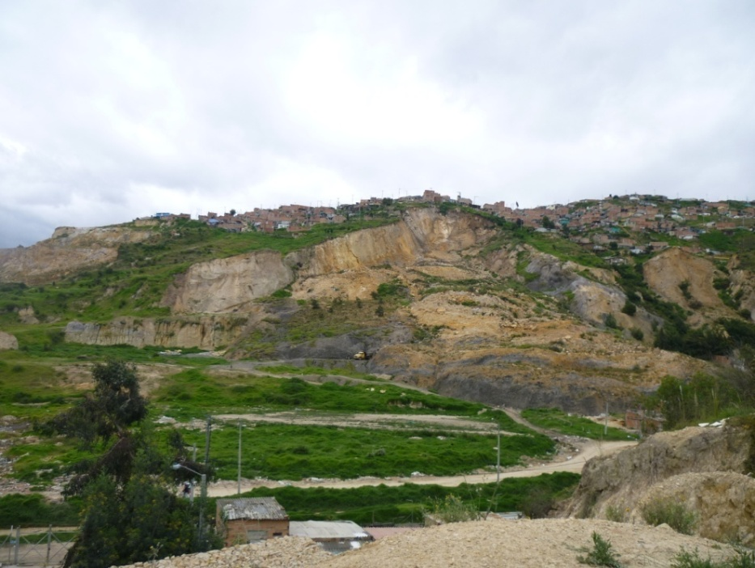
LA GESTIÓN DEL RIESGO EN EL MARCO DE LOS POMCA
Alcance del análisis de riesgos en el POMCA
La gestión del riesgo en POMCAS, se centra en el conocimiento, la reducción y control de los factores de riesgo, que soporten la toma de decisiones en términos de la ordenación y manejo ambiental de la cuenca.
incendios
inundaciónes
avenidas torrenciales

Slide 15

LA GESTIÓN DEL RIESGO EN EL MARCO DE LOS POMCA
Objetivos del análisis de riesgos en el POMCA
Incluir en la ordenación y manejo ambiental de la cuenca el análisis de amenazas y definición de riesgos bajo diferentes escenarios de riesgos que permitan una ocupación del territorio de forma segura.
Definir los condicionamientos para el uso y ocupación del territorio, y las acciones y medidas para el conocimiento y la reducción del riesgo en la cuenca a partir de la identificación y evaluación de las posibles afectaciones de las áreas de importancia estratégica para la conservación de la biodiversidad y los servicios ecosistémicos, los asentamientos humanos, la infraestructura estratégica y las áreas donde se desarrollan actividades productivas.
Evitar la configuración de nuevas condiciones de riesgos.

Slide 16

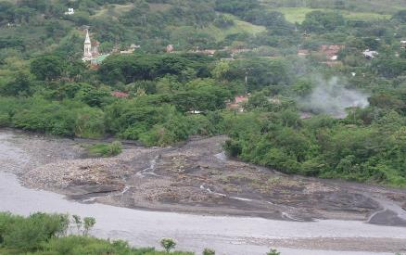
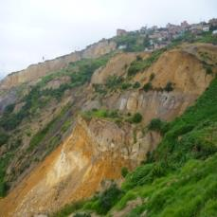
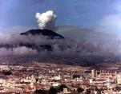
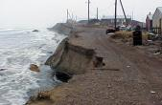
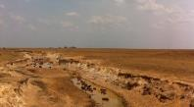
EVENTOS A EVALUAR
EVENTOS A CONSIDERAR
Eventos volcánicos; Tsunamis, Desertización; Erosión costera
MOVIMIENTOS EN MASA
INUNDACIÓN
AVENIDAS TORRENCIALES
INCENDIOS FORESTALES
Incendios
Inundación
Avenidas torrenciales

Slide 17

Prospectiva y zonificación
Aprestamiento
Diagnóstico
Formulación
ambiental
Identificación y
EVALUACIÓN Y ZONIFICACIÓN
Caracterización de
Consolidación y
DE LA SUSCEPTIBILIDAD
análisis de eventos
Escala 1:25.000 (Toda
Actores
la
históricos
Cuenca)
Identificación
preliminar de eventos
amenazantes
EVALUACIÓN Y ZONIFICACIÓN
ZONIFICACIÓN
Análisis situacional
DE LA AMENAZA
AMBIENTAL
inicial de la gestión del
Escala 1:25.000 (Areas críticas)
riesgo en la cuenca
COMPONENTE
PRIORIZACIÓN Y
PROGRAMÁTICO
CARACTERIZACIÓN DE
Conocimiento del
ESCENARIOS DE RIESGO
riesgo
Reducción y manejo
del riesgo
ANALISIS DE VULNERABILIDAD
Areas de importancia estratégica
Asentamientos humanos
Infraestructura estratégica
DETERMINANTE AMBIENTAL
Areas de actividades productivas

